Slide 1

Název školy: Střední průmyslová škola, Ostrava - Vítkovice, příspěvková organizace
Autor: Mgr. Vanda Malurová
Datum: 25. května 2012
Název: VY_32_INOVACE_4.1.15
Číslo projektu: CZ.1.07/1.5.00/34.0125
Téma: Jan Amos Komenský
Anotace: Prezentace byla vytvořena pro vyučujícího jako vizualizace výkladu o životních osudech a díle J. A. Komenského. Obsahuje text i obrázky, její části mohou sloužit jako zápis do sešitu.

Slide 2
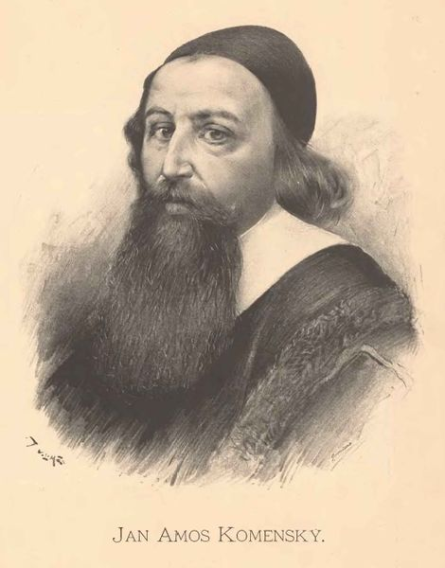
JAN AMOS KOMENSKÝ
28. 3. 1592 – 15. 11. 1670

Slide 3
Kým byl?
hlavní představitel exilového proudu v české barokní literatuře
Učitel národů – podílel se na rozvoji školství v Evropě, byl zakladatelem novodobé pedagogiky a didaktiky (nauka, jak vyučovat žáky)
autor učebnic
politik a diplomat
poslední biskup jednoty bratrské

Slide 4
Životní osudy
Narodil se 28. března 1592 na jihovýchodní Moravě v Nivnici, Uherském Brodě nebo Komni.
Studoval na univerzitách v Herbornu a Heidlberku.
Z Německa se vrací zpět na Moravu.
Od roku 1614 učil na bratrské škole v Přerově.
Od roku 1618 byl knězem ve Fulneku.
Po Bílé hoře 1620 se jako nekatolík skrývá před pronásledováním u svých šlechtických přátel.
Největším jeho zastáncem byl Karel Starší ze Žerotína.
V roce 1628 byl nucen odejít natrvalo z vlasti.

Slide 5
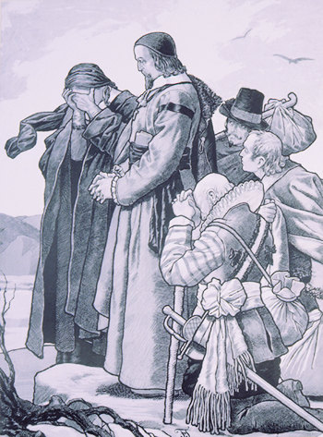
Notes:
http://commons.wikimedia.org/wiki/File:Jemewein,_Felix_-_J.A._Komensky_selouci_se_svo_vlasti_(1885).jpg

Slide 6
Odešel do polského Lešna - zvelebuje bratrské školství a žije zde do roku 1656 s přestávkami vyplněnými pobytem v Anglii (1641-42), ve Švédsku (1642-48) a v Blatném Potoce v Uhrách (1650-54).
Po požáru Lešna se roku 1656 uchýlil do Amsterodamu, kde 15.listopadu 1670 zemřel.
Je pochován v Naardenu.
Celý život toužil po míru a doufal v návrat do vlasti.

Slide 7
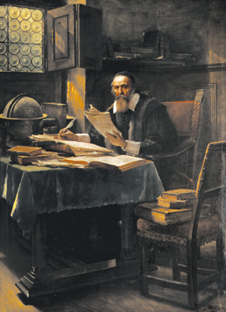
Komenský ve své pracovně v Amsterodamu
Notes:
http://commons.wikimedia.org/wiki/File:Brozik,_Vaclav_-_J.A._Komensky_ve_sve_pracovne_v_Amsterodamu_(1891).jpg

Slide 8
Pedagogická díla
Velká didaktika
Informatorium školy mateřské
Brána jazyků otevřená – učebnice latiny
Svět v obrazech – ilustrovaná učebnice
Škola hrou – soubor latinských her

Slide 9
Další díla
Kšaft umírající matky Jednoty bratrské
Poklad jazyka českého – česko-latinský slovník, shořel
Všeobecná porada o nápravě věcí lidských – encyklopedické dílo, torzo

Slide 10
Labyrint světa a ráj srdce 1623
  Literární dílo alegorického charakteru (jinotaj)
  Psáno česky, obsahuje kritiku společnosti 17. st.
  Městem, které je symbolem světa, prochází poutník (autor), aby dříve, než si vybere povolání poznal život různých společenských vrstev.
  Provází ho Všezvěd Všudybud (lidská zvídavost) a Mámení Mámil, který mu nasazuje růžové brýle.
  Poutník se nenechá oklamat a vidí svět takový, jaký je, plný přetvářky, zla, podvodů a válek.
  Odchází do „ráje srdce“, kde najde jedinou jistotu - víru v boha.

Slide 11
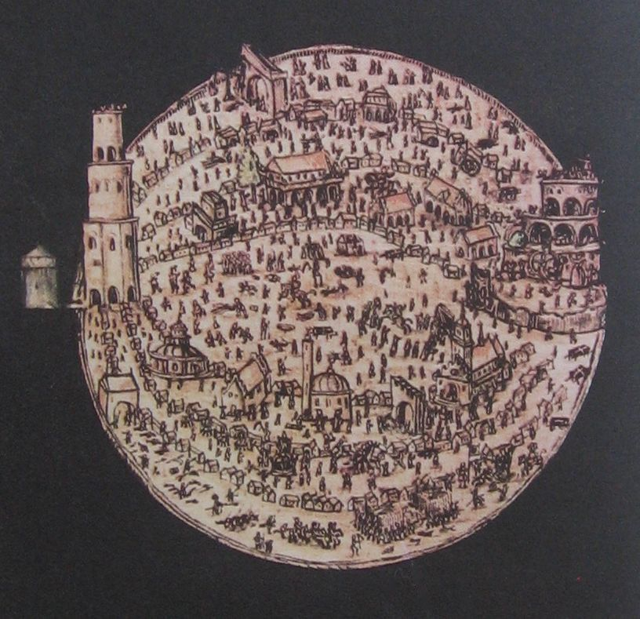
Notes:
http://upload.wikimedia.org/wikipedia/commons/a/ac/Labyrint_sveta.jpg

Slide 12
Podle ukázky v pracovním listě popiš hlavní stavby a ulice města.

Slide 13
Inspiroval
František Kožík: Anděl míru
Světlo v temnotách
M. Václav Kratochvíl: Život Jana Amose

Slide 14
Děkuji za pozornost
Vytvořila Mgr. Vanda Malurová
25. května 2012
Zdroje:
HÁNOVÁ, E. a kol.: Odmaturuj z literatury. Didaktis, Brno, 2002. 2. vyd. ISBN 80-8685-37-5
http://commons.wikimedia.org/wiki/File:Jemewein,_Felix_-_J.A._Komensky_selouci_se_svo_vlasti_(1885).jpg [cit. 12-05-25]
http://commons.wikimedia.org/wiki/File:Brozik,_Vaclav_-_J.A._Komensky_ve_sve_pracovne_v_Amsterodamu_(1891).jpg [cit. 12-05-25]
http://upload.wikimedia.org/wikipedia/commons/a/ac/Labyrint_sveta.jpg [cit. 12-05-25]

